Slide 1
Traitement de données Big Data avec Spark
A. Lehbib, A. Ouinekh, C. Madi Mnemoi, L. Terra, J.Aït-Ouakli, Y. Saïdi – Programmation Fonctionnelle
CY Tech – A. Lehbib, A. Ouinekh, C. Madi Mnemoi, L. Terra, J.Aït-Ouakli, Y. Saïdi

Slide 2
Plan
Qu’est-ce que les données Big Data ?
Présentation d’Apache Spark et installation d’un cluster
Création d’un ETL avec Spark SQL
Analyse de données avec les Spark Dataframes
Machine Learning avec MLLib
Bonus : Traitement de graphes avec GraphX

Slide 3
Qu’est-ce que les données Big Data ?
CY Tech – A. Lehbib, A. Ouinekh, C. Madi Mnemoi, L. Terra, J.Aït-Ouakli, Y. Saïdi

Slide 4
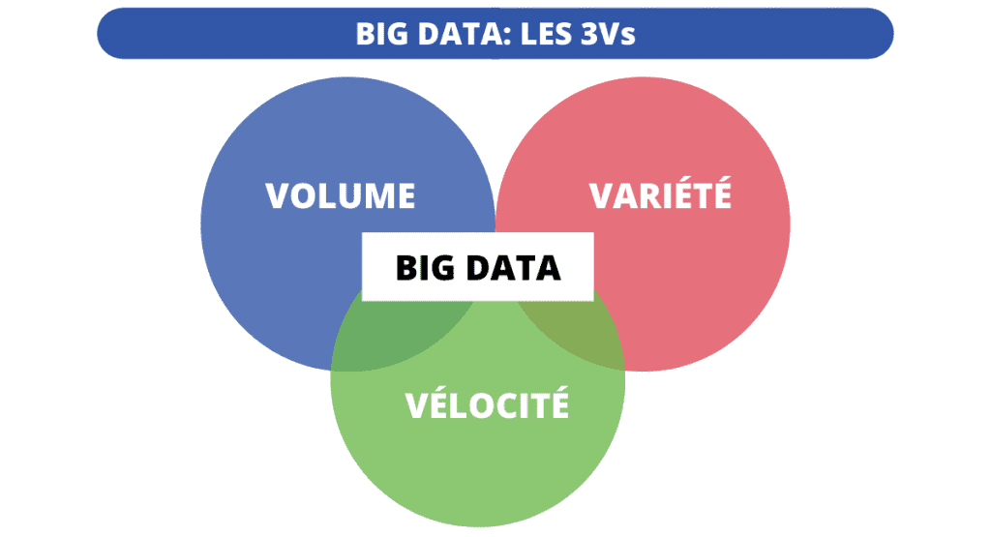
Données Big Data = 3V
Volume
- Nécessité de traiter un très très grand nombre de données
Exemple : Facebook génère 10 Teraoctets par jour = 10 millions de pages A4 par jour !
Solutions : systèmes décisionnels, principe BASE, scalabilité horizontale…
Vélocité
Nécessité de traiter ces données très très rapidement
Exemple : Twitter limite la lecture de tweets à 10 000 par jour
Solutions: traitements par batch, streaming fiables…
Variété
Nécessité de traiter des données très très différentes
Images, sons, vidéos, textes, tweets, posts, numérique… 75% des données sont “non structurées”
Solutions : flexibilité lors du traitement de la donnée

Slide 5
Apache Spark
CY Tech – A. Lehbib, A. Ouinekh, C. Madi Mnemoi, L. Terra, J.Aït-Ouakli, Y. Saïdi

Slide 6
Apache Spark
Framework de traitement de données adapté aux 3V du “Big Data”
Volume :
Traitements parallèles sur un cluster avec les RDD
- Intégration facile avec des systèmes de bases de données massives comme Hadoop
Vélocité :
Traitements en (quasi-)temps reel avec Spark Streaming
Calculs in-memory privilégiés et systèmes de cache
Variété :
Manipulation de sources de données variées
Structurées avec Spark SQL, graphes avec GraphX

Slide 7
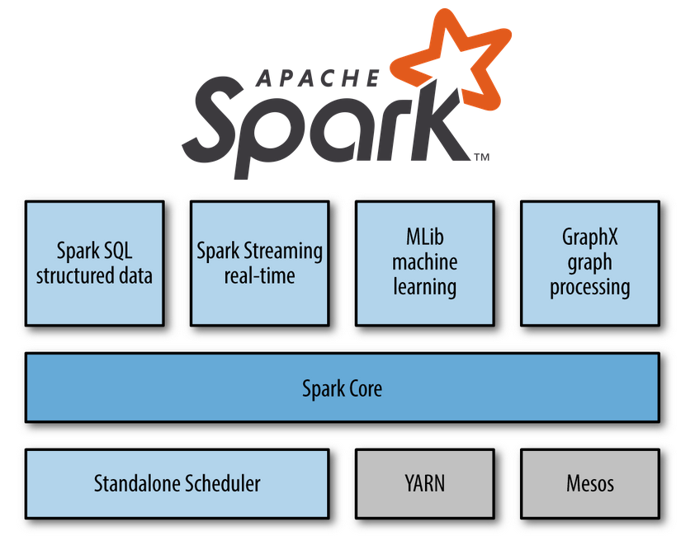
Composants de Apache Spark

Slide 8
Installation d’un cluster Spark avec Docker
CY Tech – A. Lehbib, A. Ouinekh, C. Madi Mnemoi, L. Terra, J.Aït-Ouakli, Y. Saïdi

Slide 9
Pourquoi installer Spark avec Docker ?
Isolation des dépendances
Docker permet le lancement des différents serveurs Spark de façon isolée
Spécification exacte des dépendances (Java, Scala, Spark) de façon standard dans le Dockerfile
Portabilité
Docker est disponible sur tous les systèmes d’exploitation
Il unifie les procedures à effectuer sur ces différents systèmes
Facilité de déploiement et d’utilisation
Solution de référence sur le marché pour déployer des applications = beaucoup de ressources et de documentation
Lancer un cluster avec Docker = une seule commande

Slide 10
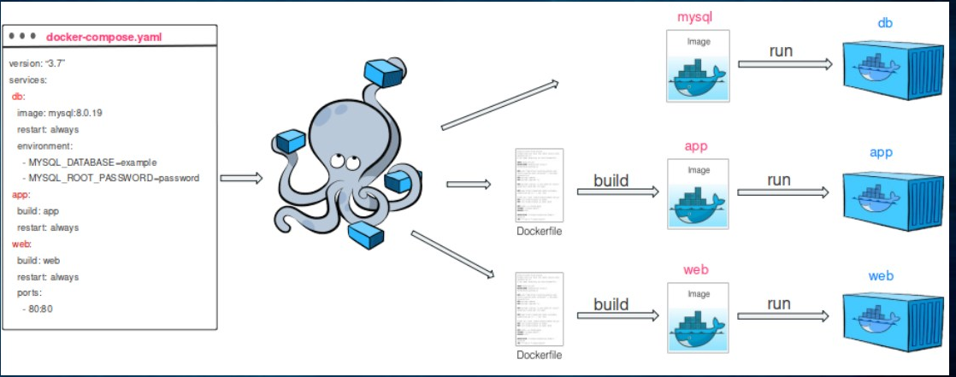

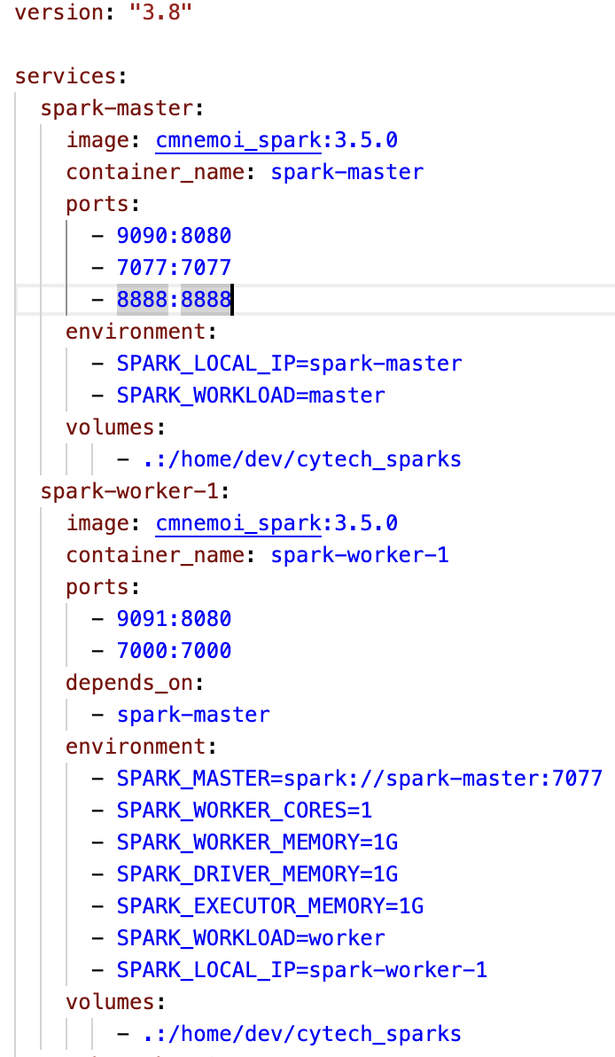


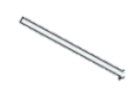
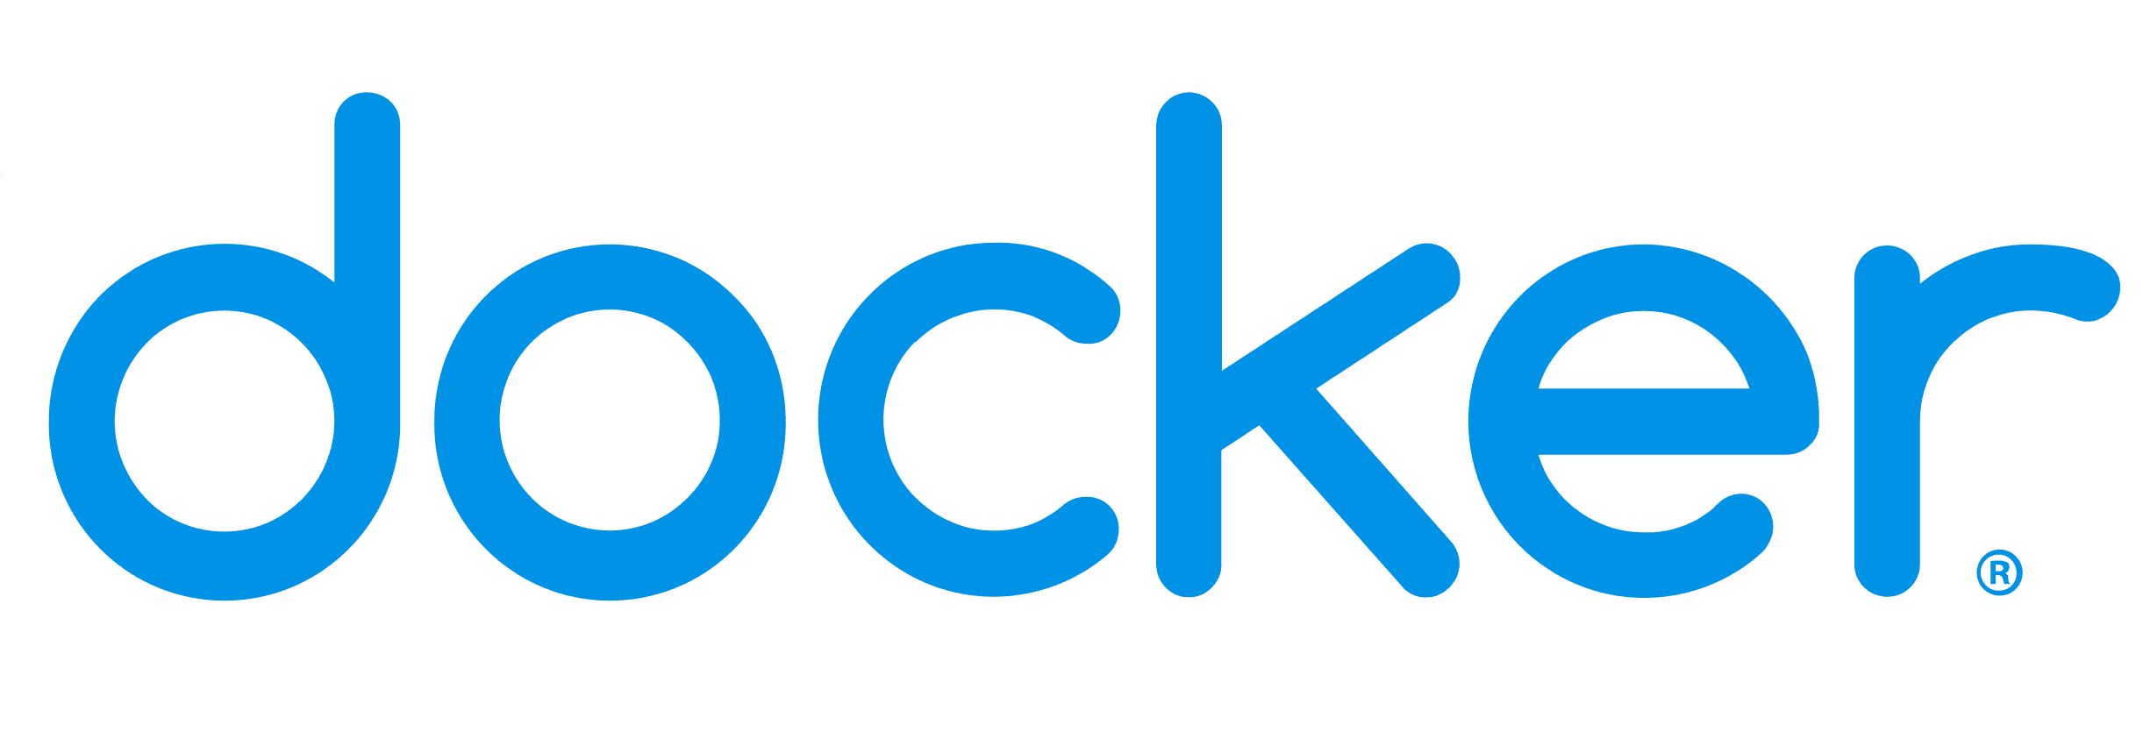

Schéma du cluster
spark-master
spark-worker-1
spark-worker-2

Slide 11
ELT : un processus de traitement de données
CY Tech – A. Lehbib, A. Ouinekh, C. Madi Mnemoi, L. Terra, J.Aït-Ouakli, Y. Saïdi

Slide 12
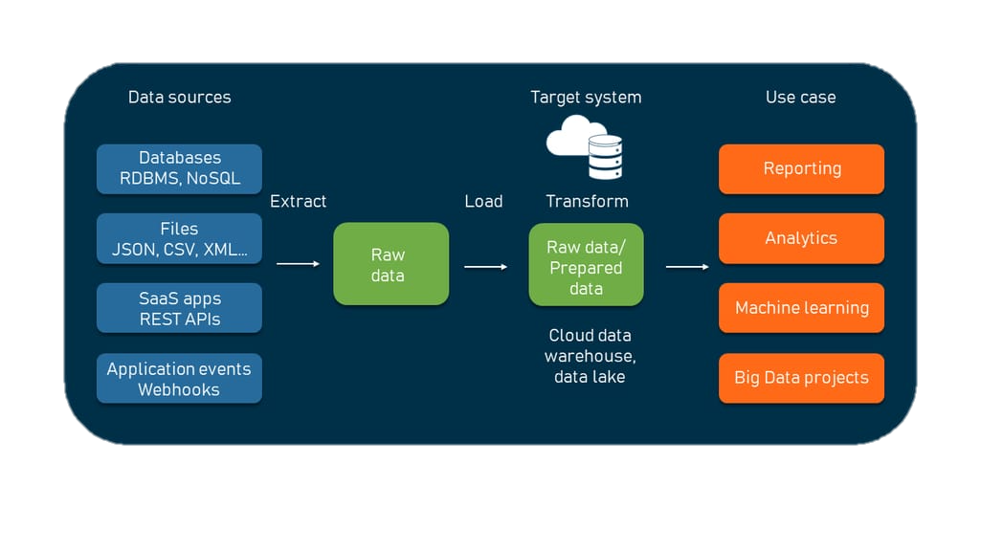
ELT : Extract -> Load -> Transform
Extract
On récupère les données à partir de diverses et nombreuses sources (base de données, fichiers plats, machines…)
Load
On regroupe et charge ces informations dans une base commune (fichier, data lake, data warehouse,…)
Transform
On transforme les données collectées pour en extraire de l’information / valeur

Slide 13
Cas pratique avec Spark SQL
CY Tech – A. Lehbib, A. Ouinekh, C. Madi Mnemoi, L. Terra, J.Aït-Ouakli, Y. Saïdi

Slide 14
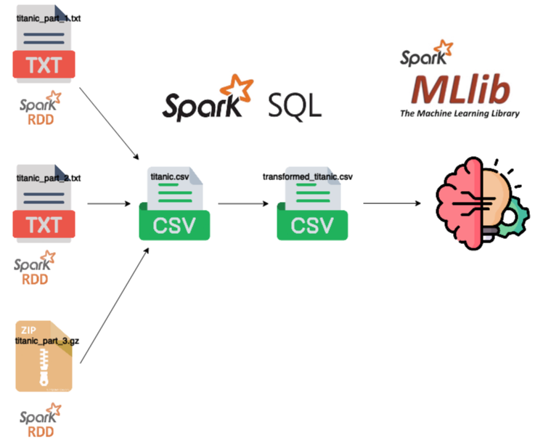
Objectif
Extract
Load
Transform

Slide 15
Extraire et charger des données
CY Tech – A. Lehbib, A. Ouinekh, C. Madi Mnemoi, L. Terra, J.Aït-Ouakli, Y. Saïdi

Slide 16
Objectif
Extraire les données de 3 fichiers différents et les charger dans un même fichier

Slide 17
Solution
def extract(spark: SparkSession): DataFrame = {
// load titanic files as DataFrames
val titanicPart1 = spark.read.format("csv").option("header", "true").load("data/titanic_part_1.txt")
val titanicPart2 = spark.read.format("parquet").load("data/titanic_part_2.parquet")
val titanicPart3 = spark.read.format("orc").load("data/titanic_part_3.orc")
// combine DataFrames
val titanic = titanicPart1.union(titanicPart2).union(titanicPart3)
titanic
}
def load(titanic: DataFrame): DataFrame = {
// write dataframe to csv
titanic.write.format("csv").option("header", "true").save("data/titanic.csv")
titanic
}

Slide 18
Transformer des données
CY Tech – A. Lehbib, A. Ouinekh, C. Madi Mnemoi, L. Terra, J.Aït-Ouakli, Y. Saïdi

Slide 19
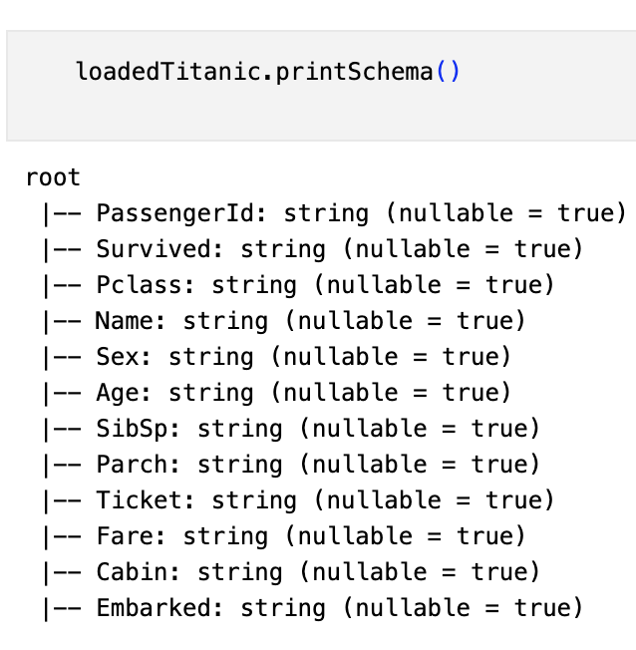
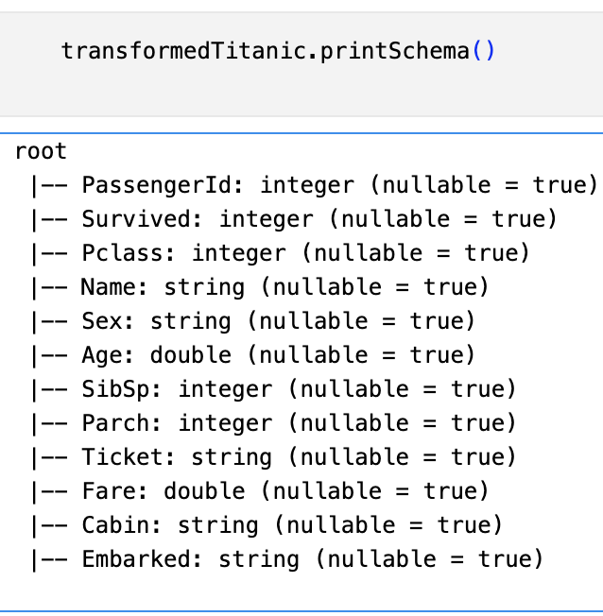
Objectif
Typer les variables du jeu de données (numériques et catégorielles)

Slide 20
Solution
def typeVariables(titanic: DataFrame): DataFrame = {
titanic.select(titanic.columns.map {
case column@("PassengerId" | "Survived" | "Pclass" | "SibSp" | "Parch") => titanic(column).cast("int").as(column)
case column@("Age" | "Fare") => titanic(column).cast("double").as(column)
case column => titanic(column).cast("string").as(column)
}:_*)
}

Slide 21
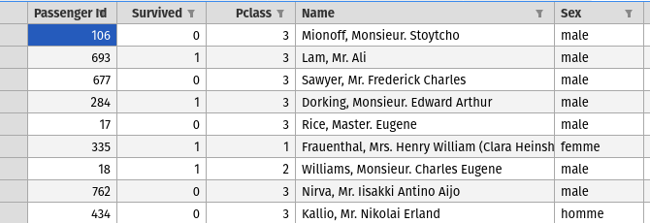
Objectif
Harmoniser la traduction dans le jeu de données

Slide 22
Solution
def translateToEnglish(titanic: DataFrame): DataFrame = {
titanic
// replace all 'Monsieur' by 'Mr', and all 'Madame' by 'Mrs' in the "Name" column
.withColumn("Name", regexp_replace(col("Name"), "Monsieur", "Mr"))
.withColumn("Name", regexp_replace(col("Name"), "Mamade", "Mrs"))
// replace all "femme" by "female", and all "homme" by "male in the "Sex" column
.withColumn("Sex", regexp_replace(col("Sex"), "homme", "male"))
.withColumn("Sex", regexp_replace(col("Sex"), "femme", "female"))
}

Slide 23
Objectif
Rajouter de nouvelles variables pour enrichir notre jeu de données :
FamilySize : taille de la fraterie (SibSp) + nombre de parents/enfants (Parch) + 1
Title : Titre du passage (Monsieur, Madame, Docteur etc...)
Age Category : Découpage en quartiles (Jeune, Adulte, Âgé, Très âgé)

Slide 24
Solution
def addNewVariables(titanic: DataFrame): DataFrame = {
titanic
.withColumn("FamilySize", col("SibSp") + col("Parch") + 1)
.withColumn("Title", regexp_extract(col("Name"), "(\\w+\\.)", 1))
.withColumn("AgeCategory", when(col("Age") < 20, "Young")
.when(col("Age") < 40, "Adult")
.when(col("Age") < 60, "Old")
.otherwise("Very Old"))
}

Slide 25
Analyse de données avec les Spark Dataframes
CY Tech – A. Lehbib, A. Ouinekh, C. Madi Mnemoi, L. Terra, J.Aït-Ouakli, Y. Saïdi

Slide 26
Quelques fonctions pour explorer la donnée…
filter : filtrer le DataFrame sur les individus respectant une condition
sort : trier le DataFrame selon une variable
groupBy : appliquer une function d’agrégat en fonction d’une variable :
sum
mean
count

Slide 27
Exercices sur le jeu de données Titanic
Quels sont les 5 passagers du Titanic les plus âgés ?

Slide 28
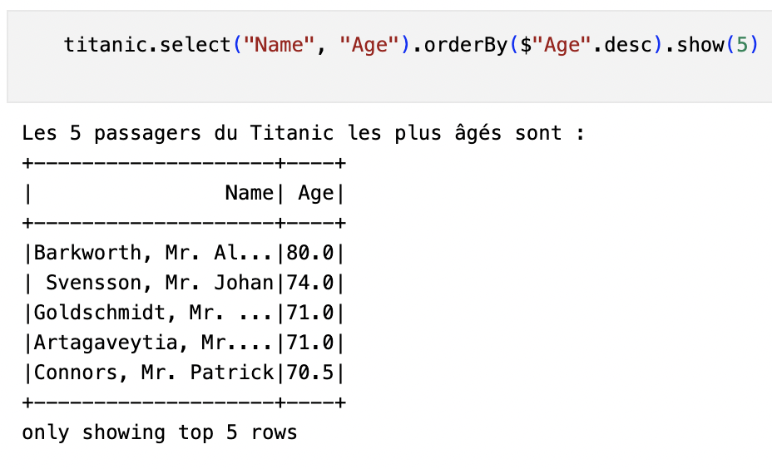
Exercices sur le jeu de données Titanic
Quels sont les 5 passagers du Titanic les plus âgés ?

Slide 29
Exercices sur le jeu de données Titanic
Quels sont les 5 passagers qui ont payé le moins cher leur ticket ?

Slide 30
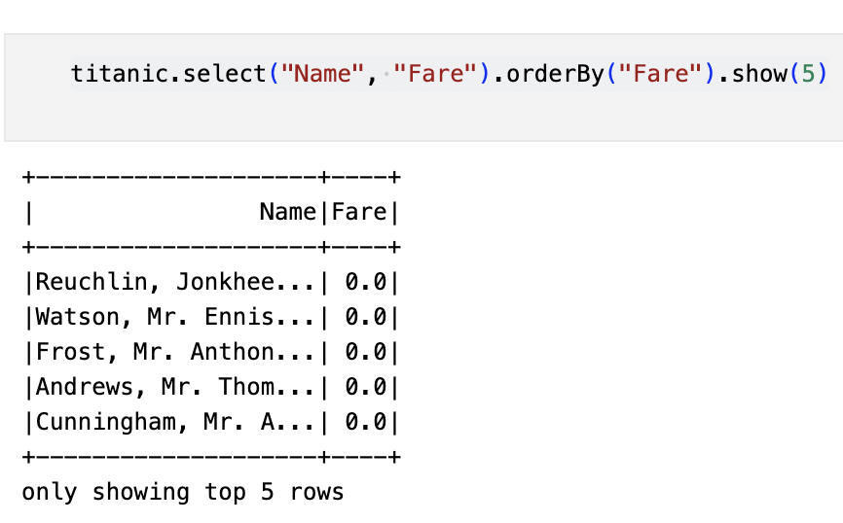
Exercices sur le jeu de données Titanic
Quels sont les 5 passagers qui ont payé le moins cher leur ticket ?

Slide 31
Exercices sur le jeu de données Titanic
Quelle est la somme totale des tarifs payés par classe ?

Slide 32
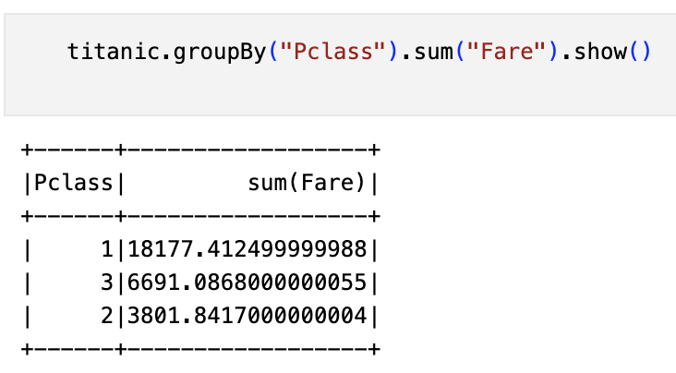
Exercices sur le jeu de données Titanic
Quelle est la somme totale des tarifs payés par classe ?

Slide 33
Machine Learning avec Spark MLLib
CY Tech – A. Lehbib, A. Ouinekh, C. Madi Mnemoi, L. Terra, J.Aït-Ouakli, Y. Saïdi

Slide 34
Méthodologie d’un projet de Machine Learning
Création d’un jeu d’entraînement et de test
Création de modèles
Optimisation des modèles
Evaluation des modèles et interprétation

Slide 35
Méthodologie d’un projet de Machine Learning
Création d’un jeu d’entraînement et de test
Création de modèles
Optimisation des modèles
Evaluation des modèles et interprétation
DEMO

Slide 36
Traitement de graphes avec Spark GraphX
CY Tech – A. Lehbib, A. Ouinekh, C. Madi Mnemoi, L. Terra, J.Aït-Ouakli, Y. Saïdi

Slide 37
Qu’est-ce qu’un graphe ?
Représentation d'un ensemble d'objets interconnectés, appelés nœuds, illustrant les relations ou interactions entre eux à l’aide d’arêtes.
Utilisé pour modéliser des réseaux complexes tels que les réseaux sociaux, les itinéraires logistiques, interactions entre gènes…

Slide 38
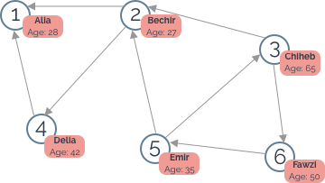
Manipulation d’un graphe avec Spark GraphX

Slide 39
Merci pour votre attention !
CY Tech – A. Lehbib, A. Ouinekh, C. Madi Mnemoi, L. Terra, J.Aït-Ouakli, Y. Saïdi

